Slide 1










Slide 2



Luật chơi
Quan sát câu hỏi và ghi đáp án vào bảng con.
Trả lời đúng được 1 bông hoa điểm cộng.

Slide 3





Làm tròn số sau ở hàng nghìn: 63 252
63 000
+1

Slide 4

Làm tròn số sau ở hàng chục nghìn: 58 632
60 000
+1

Slide 5
Làm tròn số sau ở hàng chục nghìn : 12 345
10 000
+1

Slide 6




Bài 62:
Toán 3

Slide 7

Bài 1
Hoàn thành bảng sau
Viết số | Đọc số
51 254 | ?
? | Ba mươi tám nghìn năm trăm mười chín
26 856 | ?
? | Bảy mươi chín nghìn sáu trăm
Notes:
Gv cài Developer để tiến hành điền kết quả của bài tập.

Slide 8
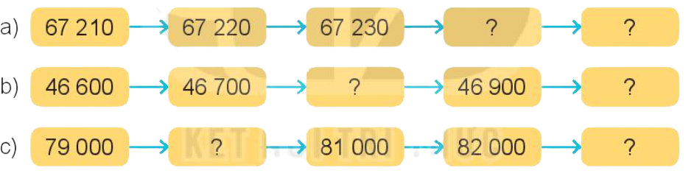
Bài 2: Số
Notes:
Gv cài Developer để tiến hành điền kết quả của bài tập.

Slide 13
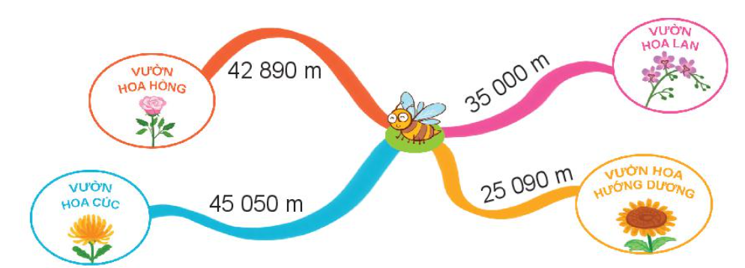
Bài 3
Khoảng cách từ vị trí ong vàng đến các vườn hoa được cho như hình sau:
Từ vị trí ong vàng đến vườn hoa nào xa nhất? Từ vị trí ong vàng đến vườn hoa nào gần nhất?

Slide 14
Bài 3
So sánh: 25 090 m < 35 000 m < 42 890 m < 45 050 m
Từ vị trí ong vàng đến vườn hoa cúc xa nhất.
Từ vị ong vàng đến vườn hoa hướng dương gần nhất.

Slide 15
Đ, S?
4
a) 62 820 > 7 382
Đ
?
Đ
b) 52 794 < 60 000
?
S
Đ
d) 5 400 – 400 = 5 000
?
?
c) 8 000 + 400 > 9 000

Slide 16
Bài 4*: Làm tròn số
Số đã cho | Làm tròn đến hàng trăm | Làm tròn đến hàng nghìn | Làm tròn đến hàng chục nghìn
20 567
69 020
88 888
12 397
45 555

Slide 17




Ôn tập, củng cố cách đọc, viết và so sánh cách số trong phạm vi 100 000.
Chuẩn bị bài Luyện tập chung (tiết 2)

Slide 18


